Slide 1
Ιχθυολογία
Ενότητα 1^{η}. Χρώμα
Περσεφόνη Μεγαλοφώνου, Αναπλ. Καθηγήτρια
Σχολή Θετικών Επιστημών
Τμήμα Βιολογίας

Slide 2
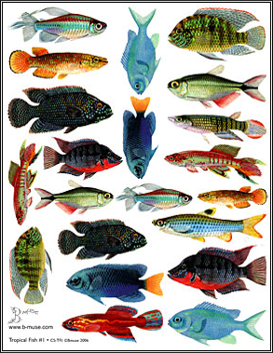
Χρώμα του δέρματος
Η ικανότητα χρωματικής προσαρμογής των ψαριών στο περιβάλλον που ζουν είναι πολύ εντυπωσιακή.
Λίγα μόνο ψάρια στερούνται χρωμάτων στο δέρμα τους.
Αξιοσημείωτο παράδειγμα είναι τα είδη ψαριών που ζουν σε σπηλιές, δηλαδή στο σκοτάδι κι έτσι είναι άσπρα ή ελαφρά χρωματισμένα από το αίμα ή άλλα σωματικά υγρά.
Επίσης οι προνύμφες των ψαριών είναι συνήθως διαφανείς ή φέρουν μόνο λίγα χρωματοφόρα κύτταρα στο κεφάλι ή στον ωόσακο.
1

Slide 3
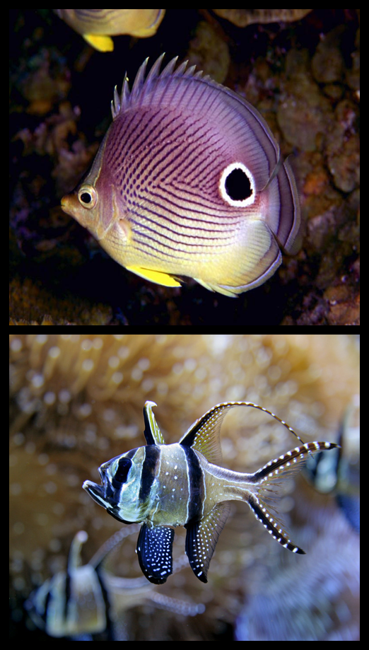
Η εμφάνιση του χρώματος στα ψάρια
Όλα σχεδόν τα ψάρια έχουν χρωστικές.
Οι χρωστικές μπορούν είτε να περιέχονται σε κύτταρα, που ονομάζονται χρωματοφόρα .
ή να βρίσκονται ελεύθερες στο δέρμα, στα εσωτερικά όργανα και στα κόκαλα.
Τα χρωματοφόρα κύτταρα ταξινομούνται ανάλογα με τη χρωστική που φέρουν.
2
3

Slide 4
Χρωματοφόρα κύτταρα
ΟΝΟΜΑΣΙΑ
Μελανοφόρα: Μελανίνη.
Ερυθροφόρα: Καροτινοειδή και πτεριδίνες.
Ξανθοφόρα: Καροτινοειδή.
Λευκοφόρα: Γουανίνη και υποξανθίνη.
Ιριδοφόρα: Γουανίνη.
Τα χρωματοφόρα έχουν αστεροειδή μορφή. Από συνδυασμούς τους προκύπτει μεγάλη ποικιλία αποχρώσεων.

Slide 5
Αλλαγές στο χρώμα
ΦΥΣΙΟΛΟΓΙΚΕΣ Η ΝΕΥΡΙΚΕΣ
Οφείλονται στην κίνηση των χρωστικών μέσα στα χρωματοφόρα.
Είναι βραχύχρονες.
Είναι αποτέλεσμα της απόκρισης ενός ψαριού στο χρώμα του περιβάλλοντός του.
Είναι απόκριση ενός χημικού ερεθίσματος.
ΜΟΡΦΟΛΟΓΙΚΕΣ
Οφείλονται στην αύξηση των χρωματοφόρων και κατά συνέπεια σε αλλαγή στην κατανομή των χρωστικών.
Είναι μακρόχρονες.
Συχνά είναι εμφανείς σε διάφορα στάδια στη ζωή ενός ατόμου.

Slide 6
Έλεγχος της αλλαγής χρώματος 1/2
Υπόφυση: MSH (melanocyte-stimulating hormone) κίνηση των μελανοσωμάτων.
Υποθάλαμος: MCH (melanophore-concentrating hormone).
Αδρεναλίνη – Μελατονίνη: Συγκέντρωση της χρωστικής.
Νευρικός έλεγχος.
Διατροφή.

Slide 7
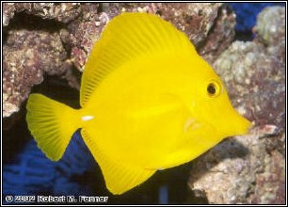
Έλεγχος της αλλαγής χρώματος 2/2
Γίνεται χλωμό και αποκτά κηλίδες, όταν η διατροφή του δεν είναι πλούσια σε χρωστικές.
4
Zebrasoma flaviscens

Slide 8
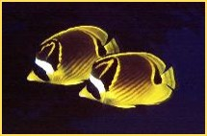
Η σημασία του χρωματισμού
Αναπαραγωγή.
Προστασία από την υπεριώδη ακτινοβολία.
Προστασία από τους θηρευτές (συγκάλυψη, μεταμφίεση, μίμηση).
Γνωστοποίηση (πχ. τοξινών).
5
Chaetodon lunula

Slide 9
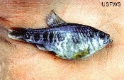
Αναπαραγωγή
Διαφορετικός χρωματισμός ανάμεσα στα φύλα των ψαριών, βοηθά στην εύρεση συντρόφου.
Το χρώμα επηρεάζει σημαντικά την επιτυχία της αναπαραγωγικής φάσης
Στο είδος, Cyprinodon pecosensis τα σκουρόχρωμα αρσενικά ζευγαρώνουν με τριπλάσιο αριθμό θηλυκών ατόμων την ώρα από ότι τα ανοιχτόχρωμα αρσενικά.
6

Slide 10
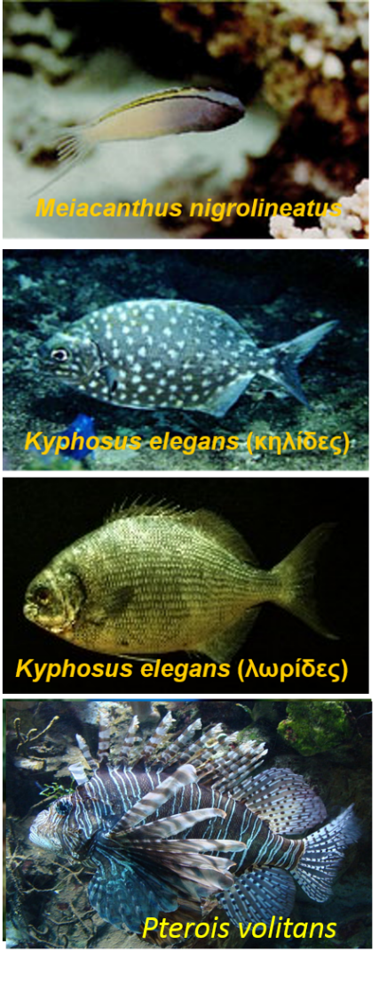
Γνωστοποίηση
Γνωστοποίηση της ταυτότητας ενός ψαριού (ψάρια καθαριστές).
Γνωστοποίηση άσχημης γεύσης.
Γνωστοποίηση δηλητηρίου.
Βοηθά τα άτομα που σχηματίζουν αγέλες να μένουν με το είδος τους.
Επιτυγχάνεται με:
Έντονα χρώματα.
Σκούρα χρώματα.
Περίβλεπτα σχέδια.
7
8
9
10

Slide 11
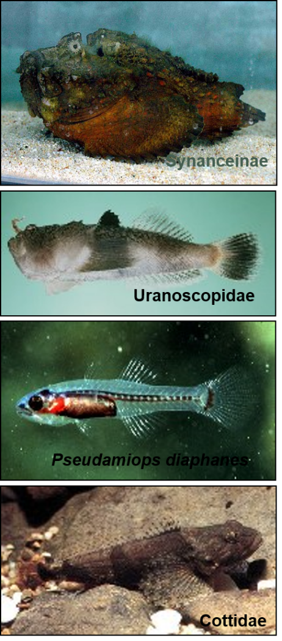
Συγκάλυψη
Αντίθετη σκίαση.
Πελαγικός χρωματισμός.
Διαφάνεια.
Ομοιότητα με το περιβάλλον (βλάστηση, άλγη, κογχύλια, πέτρες).
11
12
13
14

Slide 12
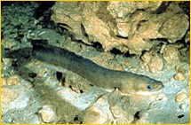
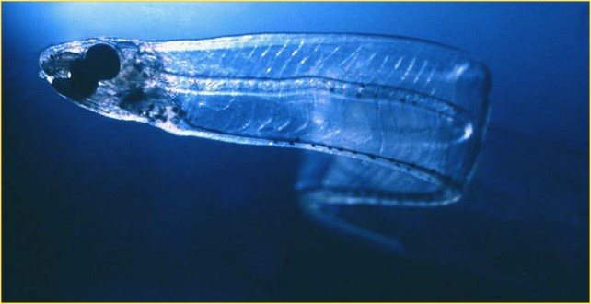
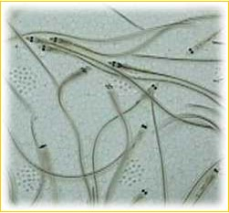
Παραδείγματα διάφανων ψαριών
16
Anguilla rostrata : ενήλικο άτομο & προνύμφες
15
Conger oceanicus ενήλικο άτομο
17

Slide 13
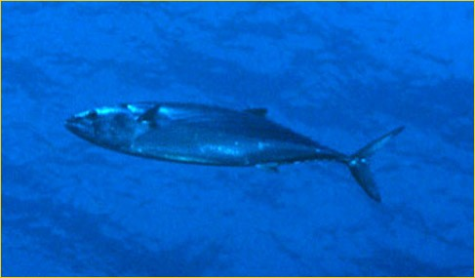
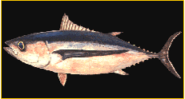
Πελαγικός χρωματισμός
18
Sarda sarda (παλαμίδα)
19
Thunnus alalunga

Slide 14
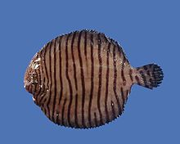
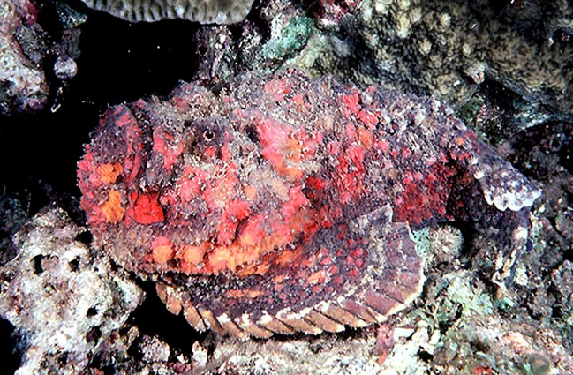
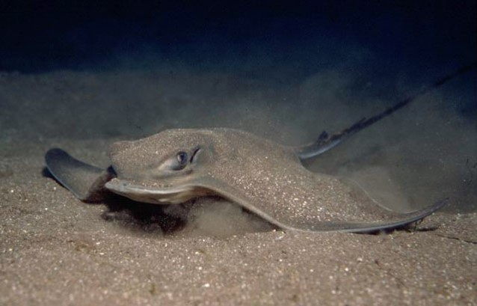
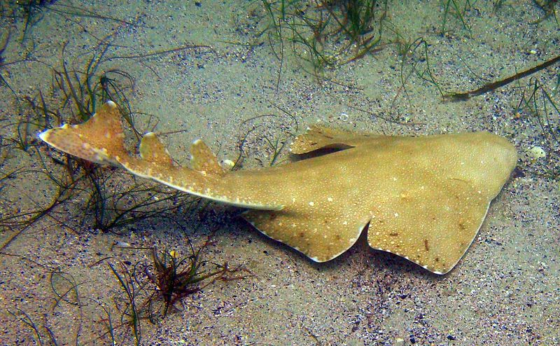
Βενθικός χρωματισμός
20
21
Gymnachirus melas
Synanceia verrycosa
22
23
Myliobatis aquila
Scuatina australis

Slide 15
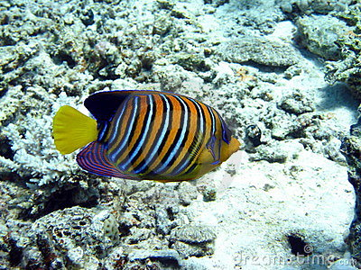
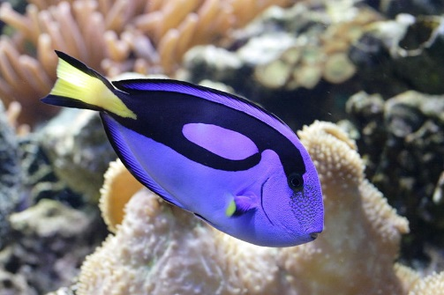
Poster colors
25
24
Paracanthurus hepatus
Πολύχρωμο είδος των κοραλλιογενών υφάλων

Slide 16
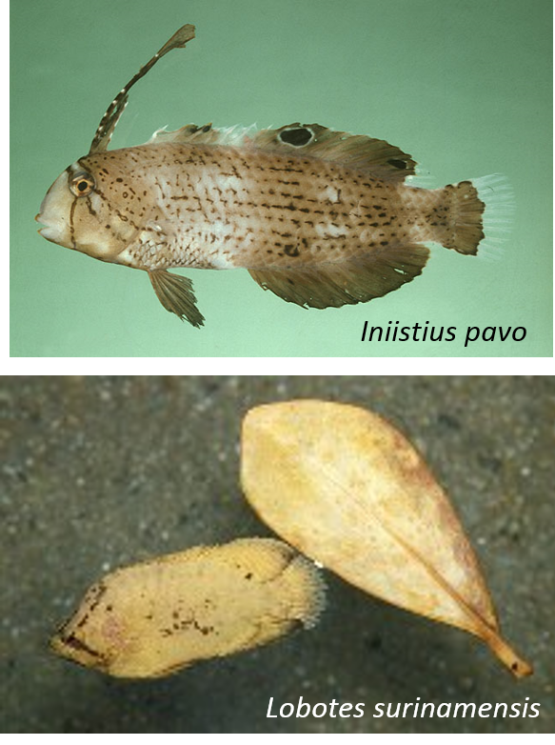
Μεταμφίεση
Ομοιότητα των ψαριών με ορισμένα αντικείμενα
Σχήμα
Χρώμα
Συμπεριφορά
Κηλίδες στο σώμα (οcelli)
αποσκοπεί να:
Αποφέρει ουδέτερες αντιδράσεις στους θηρευτές ή στη λεία.
Αποπροσανατολίσει την κατεύθυνση των θηρευτών.
Διακρίνεται συνήθως δύσκολα από το πρότυπο απόκρυψης κι εξομοίωσης με το περιβάλλον.
Ειδική περίπτωσή της συνιστά ο μιμητισμός.
26
27

Slide 17
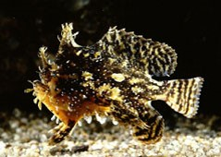
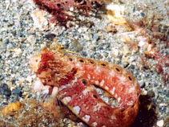
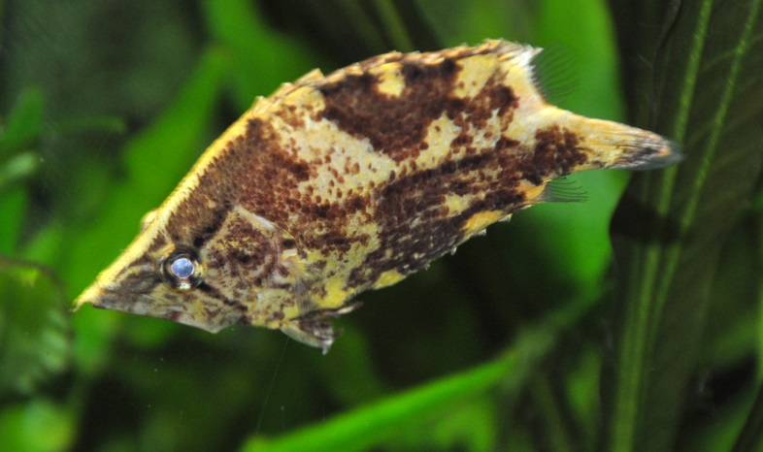
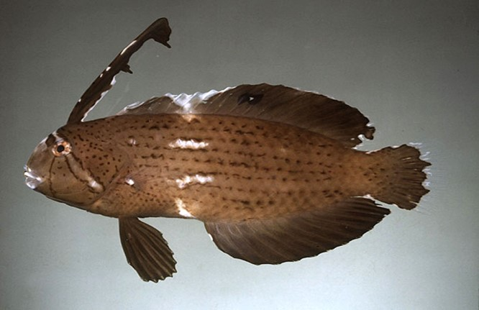
Παραδείγματα ομοιότητας με βλάστηση 1/2
28
29
Histrio histrio
Chirolophis nugator
30
31
Monocirrhus polyacanthus
Hemipteronotus pavo

Slide 18
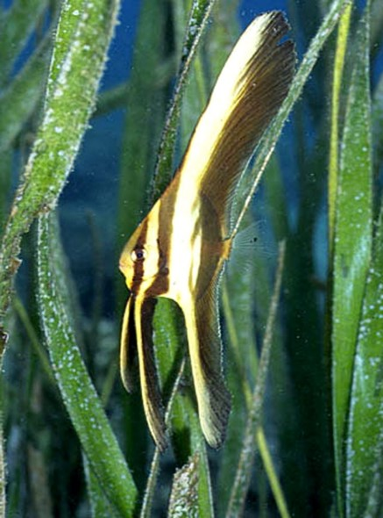
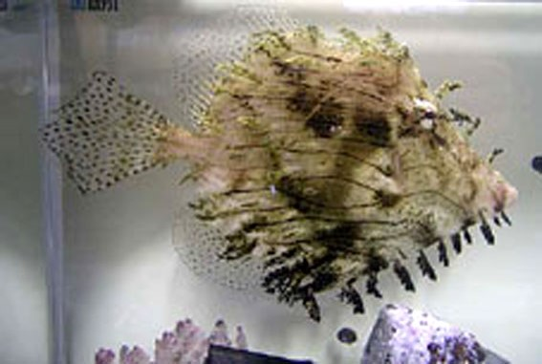
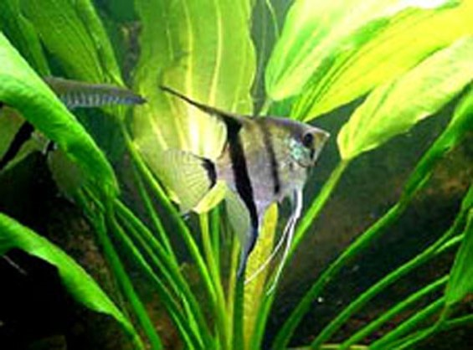
Παραδείγματα ομοιότητας με βλάστηση 2/2
33
Είδος ψαριού που θυμίζει βλάστηση
32
Platax teira
Pterophyllum scalare (αγγελόψαρο ενυδρείων)
34

Slide 19
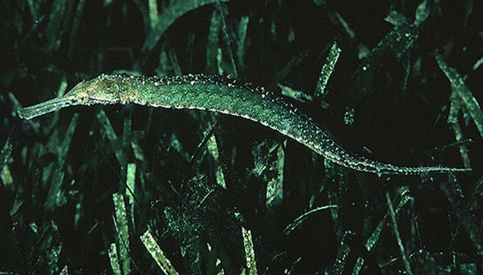
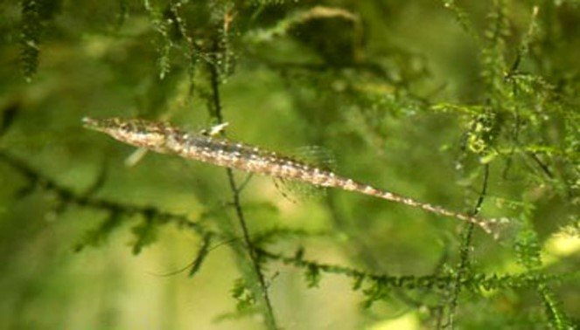
Syngnathidae (σύγναθοι)
35
Syngnathoides biaculeatus
36
Indostomus paradoxus

Slide 20
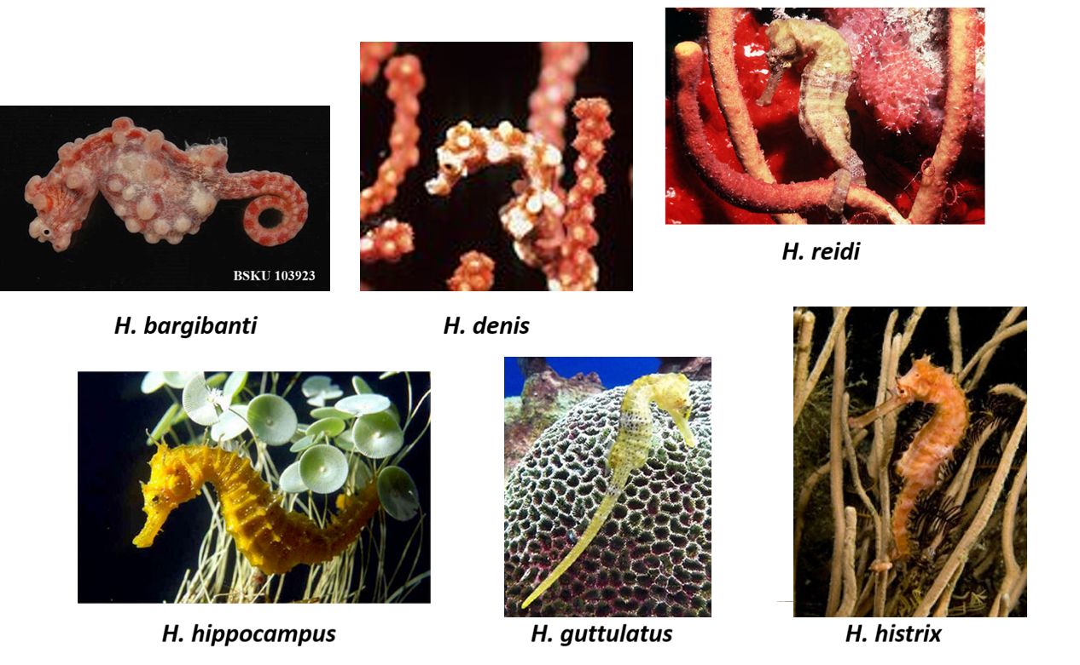
Syngnathidae (ιππόκαμποι)
39
37
38
40
41
42
Notes:
.

Slide 21
Απόκρυψη με στρατηγική διάσπασης του περιγράμματος του ψαριού 1/3
Συχνά δύσκολη η διάκριση από τη χρωματική εξομοίωση με το περιβάλλον.
Τα δύο πρότυπα συχνά συνυπάρχουν και αλληλοσυμπληρώνονται.
Περιλαμβάνει ραβδώσεις, καμπύλες κι οφθαλμικές κηλίδες, που αλλοιώνουν τη φιγούρα του ψαριού ή συγκαλύπτουν τα μάτια κι άλλα αναγνωρίσιμα χαρακτηριστικά του.
Στα είδη που δημιουργούν κοπάδια διαμορφώνουν εικόνα που μπερδεύει τους θηρευτές.

Slide 22
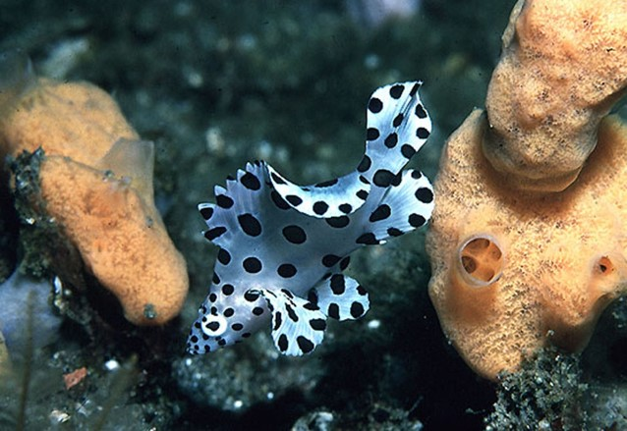
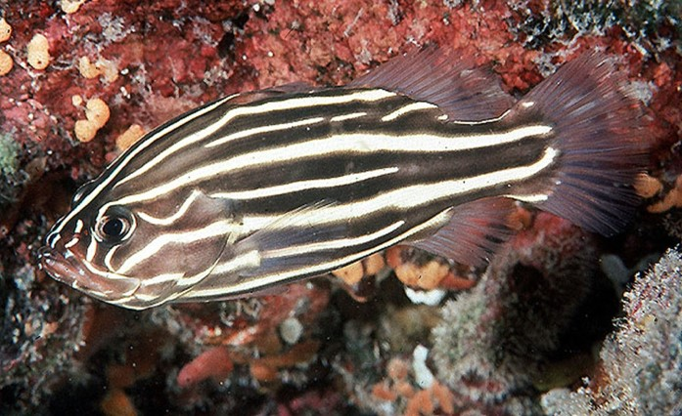
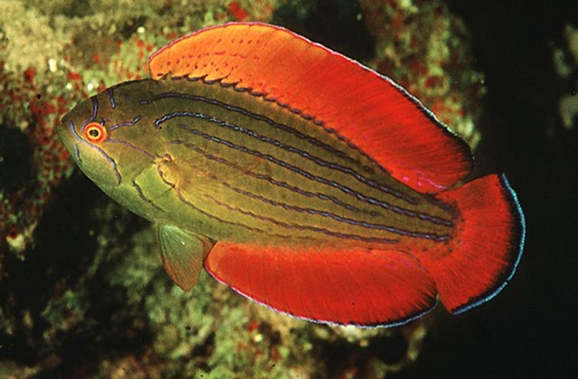
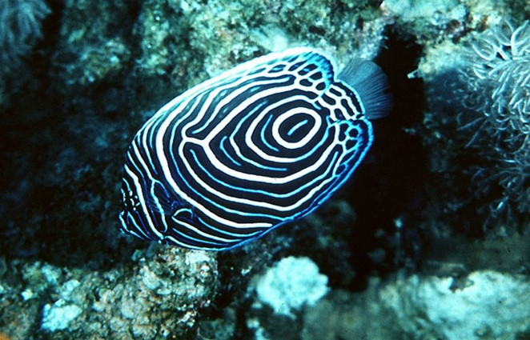
Απόκρυψη με στρατηγική διάσπασης του περιγράμματος του ψαριού 2/3
43
44
Cromileptes altivelis
Grammistes sexlineatus
45
46
Paracheilinus octotaenia
Pomacanthus imperator

Slide 23
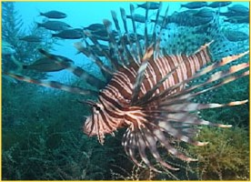
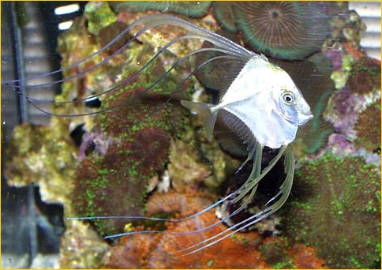
Απόκρυψη με στρατηγική διάσπασης του περιγράμματος του ψαριού 3/3
47
48
Pterois volitans
Alectis ciliaris
Συχνά το πρότυπο διάσπασης του περιγράμματος ενισχύεται και συμπληρώνεται με σωματικές δομές που αλλοιώνουν το περίγραμμα του ψαριού ή θυμίζουν βλάστηση.

Slide 24
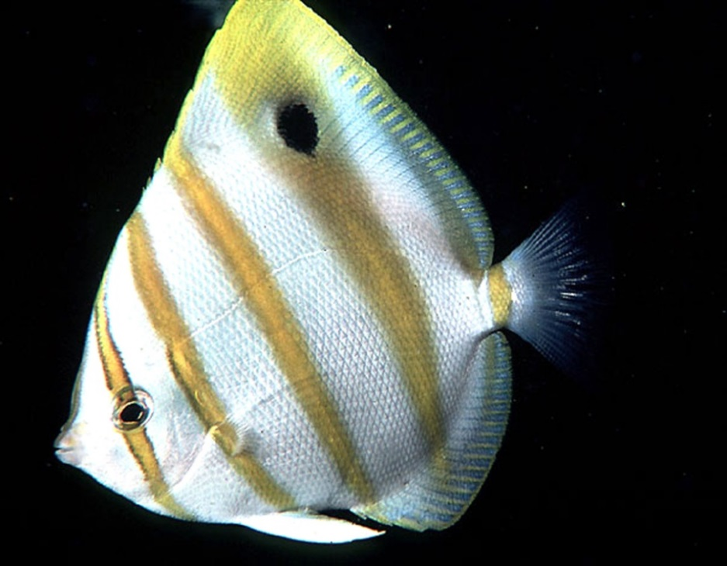
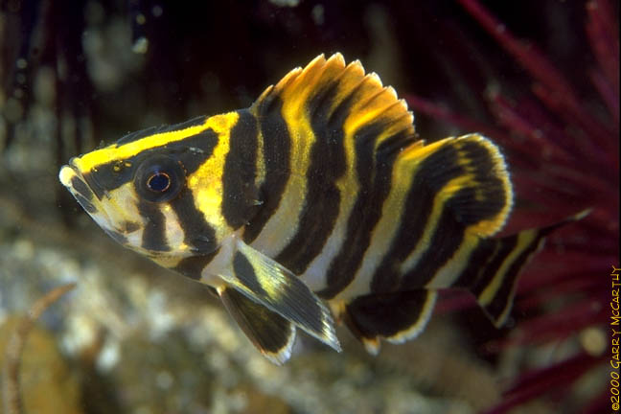
Συγκάλυψη ματιού
& οφθαλμικές κηλίδες 1/2
49
Sebastes serriceps
50
Parachaetodon ocellatus

Slide 25
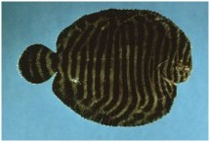
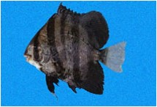
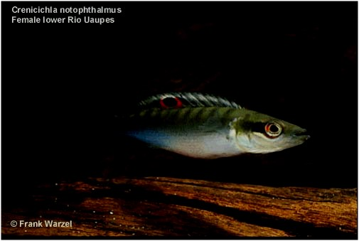
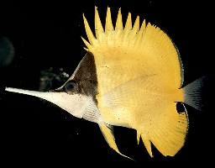
Συγκάλυψη ματιού
& οφθαλμικές κηλίδες 2/2
51
Chaetodipterus zonatus
52
Gymnachirus melas
53
54
Crenicichla notophthalmus
Forciger longirostris

Slide 26
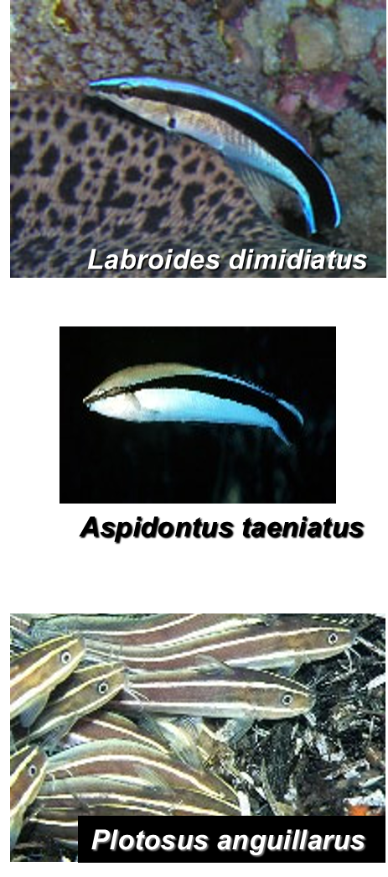
Μίμηση
Ειδική περίπτωση μεταμφίεσης
Δεν είναι διαδεδομένη ανάμεσα στα ψάρια
Δημιουργεί συνεργικές αλληλεπιδράσεις μεταξύ δύο διαφορετικών ειδών
Προσέγγιση της λείας τους-ξεγελώντας την
Προστασία από τους θηρευτές
Βατεσιανός μιμητισμός: κάποια ψάρια μιμούνται άλλα (μοντέλα), που είναι επικίνδυνα ή γενικά πρέπει να αποφεύγονται.
Μουλλεριανός μιμητισμός: όλα τα είδη μιας μιμητικής ομάδας είναι επιβλαβή.
Επιθετικός μιμητισμός: ένα είδος μιμείται κάποιο άλλο για να αποκομίσει οφέλη από το μοντέλο.
55
56
57

Slide 27
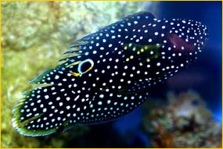
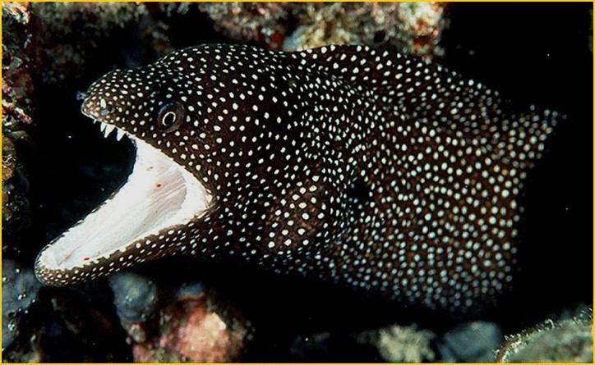
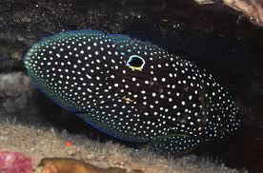
Παραδείγματα Βατεσιανού μιμητισμού 1/2
59
58
Gymnothorax meleagris
60
Calloplesiops altivelis

Slide 28
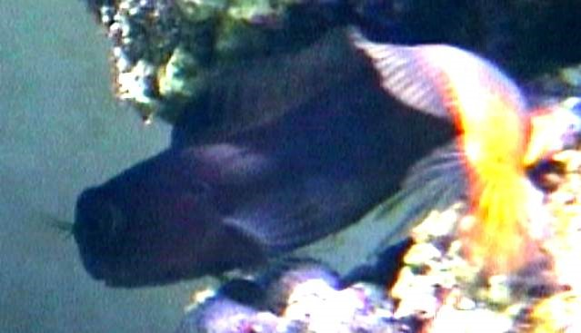
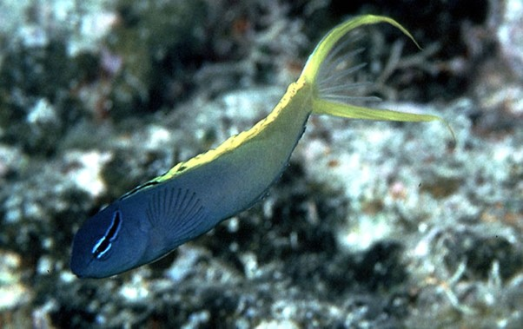
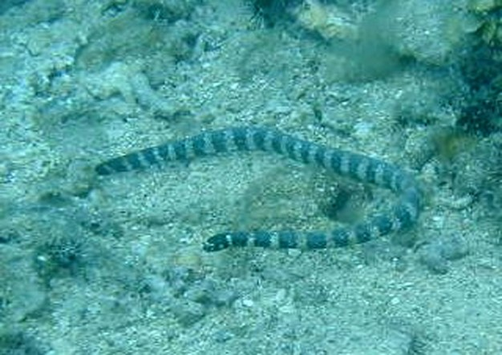
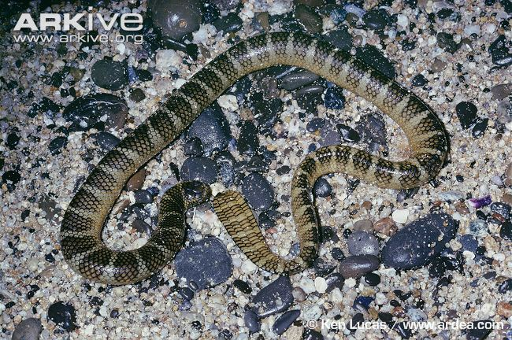
Παραδείγματα Βατεσιανού μιμητισμού 2/2
61
62
Ecsinius bicolor
Meiacanthus atrodorsalis
63
64
Myrichthys colubrinus
Laticauda spp.

Slide 29
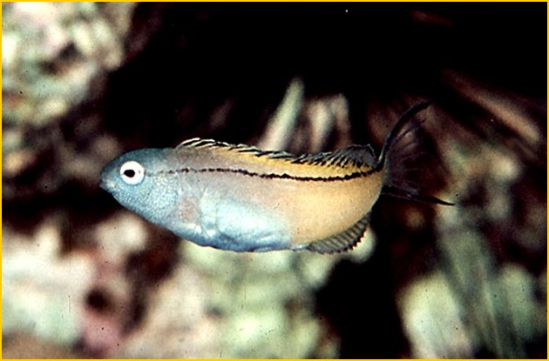


Παραδείγματα Μουλλεριανού μιμητισμού 1/2
66
Ecsenius gravieri
65
Meiacanthus nigrolineatus
Plagiotremus townsendi
67

Slide 30



Παραδείγματα Μουλλεριανού μιμητισμού 2/2
69
Ecsenius gravieri (Μη επιθετικό)
68
Meiacanthus nigrolineatus
(Δηλητηριώδες)
Plagiotremus townsendi
(επιθετικό)
70

Slide 31




Παραδείγματα επιθετικού μιμητισμού
72
Labroides dimitiatus
71
Aspidontus taeniatus
74
Astyanax fasciatus
73
Probolobus heterostomus

Slide 32
Τέλος Παρουσίασης

Slide 33

Χρηματοδότηση
Το παρόν εκπαιδευτικό υλικό έχει αναπτυχθεί στo πλαίσιo του εκπαιδευτικού έργου του διδάσκοντα.
Το έργο «Ανοικτά Ακαδημαϊκά Μαθήματα στο Πανεπιστήμιο Αθηνών» έχει χρηματοδοτήσει μόνο την αναδιαμόρφωση του εκπαιδευτικού υλικού.
Το έργο υλοποιείται στο πλαίσιο του Επιχειρησιακού Προγράμματος «Εκπαίδευση και Δια Βίου Μάθηση» και συγχρηματοδοτείται από την Ευρωπαϊκή Ένωση (Ευρωπαϊκό Κοινωνικό Ταμείο) και από εθνικούς πόρους.

Slide 34
Σημειώματα

Slide 35
Σημείωμα Ιστορικού Εκδόσεων Έργου
Το παρόν έργο αποτελεί την έκδοση 1.0.

Slide 36
Σημείωμα Αναφοράς
Copyright Εθνικόν και Καποδιστριακόν Πανεπιστήμιον Αθηνών, Περσεφόνη Μεγαλοφώνου, Επίκουρη Καθηγήτρια. «Ιχθυολογία. Ενότητα 1. Χρώμα». Έκδοση: 1.0. Αθήνα 2015. Διαθέσιμο από τη δικτυακή διεύθυνση: http://opencourses.uoa.gr/courses/BIOL101/.

Slide 37
Σημείωμα
Ιστορικού Εκδόσεων Έργου
Το παρόν έργο αποτελεί την έκδοση 1.0

Slide 38

Σημείωμα Αδειοδότησης
Το παρόν υλικό διατίθεται με τους όρους της άδειας χρήσης Creative Commons Αναφορά, Μη Εμπορική Χρήση Παρόμοια Διανομή 4.0 [1] ή μεταγενέστερη, Διεθνής Έκδοση. Εξαιρούνται τα αυτοτελή έργα τρίτων π.χ. φωτογραφίες, διαγράμματα κ.λ.π., τα οποία εμπεριέχονται σε αυτό και τα οποία αναφέρονται μαζί με τους όρους χρήσης τους στο «Σημείωμα Χρήσης Έργων Τρίτων».
[1] http://creativecommons.org/licenses/by-nc-sa/4.0/
Ως Μη Εμπορική ορίζεται η χρήση:
που δεν περιλαμβάνει άμεσο ή έμμεσο οικονομικό όφελος από την χρήση του έργου, για το διανομέα του έργου και αδειοδόχο
που δεν περιλαμβάνει οικονομική συναλλαγή ως προϋπόθεση για τη χρήση ή πρόσβαση στο έργο
που δεν προσπορίζει στο διανομέα του έργου και αδειοδόχο έμμεσο οικονομικό όφελος (π.χ. διαφημίσεις) από την προβολή του έργου σε διαδικτυακό τόπο
Ο δικαιούχος μπορεί να παρέχει στον αδειοδόχο ξεχωριστή άδεια να χρησιμοποιεί το έργο για εμπορική χρήση, εφόσον αυτό του ζητηθεί.

Slide 39
Διατήρηση Σημειωμάτων
Οποιαδήποτε αναπαραγωγή ή διασκευή του υλικού θα πρέπει να συμπεριλαμβάνει:
  το Σημείωμα Αναφοράς
  το Σημείωμα Αδειοδότησης
  τη δήλωση Διατήρησης Σημειωμάτων
  το Σημείωμα Χρήσης Έργων Τρίτων (εφόσον υπάρχει)
μαζί με τους συνοδευόμενους υπερσυνδέσμους.

Slide 40
Σημείωμα
Χρήσης Έργων Τρίτων 1/12
Το Έργο αυτό κάνει χρήση των ακόλουθων έργων:
Εικόνες
Εικόνα 1. Tropical Fish. Σύνδεσμος: Animals and Sea Life. http://b-muse.com/Collage-Sheets-Animals.htm. Πηγή:http://b-muse.com.
Εικόνα 2. Σύνδεσμος:http://curiousanimals.net/tag/exotic-fish/. Πηγή:http://curiousanimals.net/.
Εικόνα 3. Fish, Underwater Photography, Keefers. Σύνδεσμος: http://s415.photobucket.com/user/Keefers_/media/Keefers_Fish/Keefers_Fish4.jpg.html?sort=3&o=5. Πηγή:http://s415.photobucket.com/.
Εικόνα 4. Zebrasoma flaviscens. ©2002 Robert M. Terner. Σύνδεσμος: http://www.bluezooaquatics.com/productDetail.asp?did=1&pid=882&cid=287. Πηγή:http://www.bluezooaquatics.com/.
Εικόνα 5. Copyright Prof. Dr. Robert Patzner, Milne Bay, Papua Neuguinea. Eingestellt von AndiV. Σύνδεσμος:https://www.meerwasser-lexikon.de/tiere/463_Chaetodon_lunula.htm. Πηγή:https://www.meerwasser-lexikon.de.
Εικόνα 6. Picture of the Pecos Pupfish courtesy of Dr. Robert Rice of the Native Fish Conservancy website. Σύνδεσμος: http://whozoo.org/AnlifeSS2001/rachwood/RW_PecosPupfish.htm. Πηγή: http://whozoo.org/.

Slide 41
Σημείωμα
Χρήσης Έργων Τρίτων 2/12
Εικόνα 7. CopyLeft © since 1995. Σύνδεσμος: http://animal.memozee.com/list.php?qry=Meiacanthus%20atrodorsalis. Πηγή:http://animal.memozee.com/.
Εικόνα 8. Panama, by Allen, G.R. (Kyele_u1.jpg). This work is licensed under a Creative Commons Attribution-Noncommercial 3.0 Unported License. (CC-BY-NC). Σύνδεσμος:http://www.fishbase.org/identification/SpeciesList.php?genus=Kyphosus. Πηγή:http://www.fishbase.org.
Εικόνα 9. Kyphosus elegans picture (Kyele_u0.jpg) by Jimenez Prado, P. This work is licensed under a Creative Commons Attribution-Noncommercial 3.0 Unported License. (CC-BY-NC). Σύνδεσμος:http://www.fishbase.org/photos/PicturesSummary.php?resultPage=2&ID=12230&what=species. Πηγή:http://www.fishbase.org.
Εικόνα 10. Pterois volitans.003 - Zoo Aquarium de Madrid.JPG. Creative Commons Attribution/Share-Alike License;. Σύνδεσμος: https://commons.wikimedia.org/wiki/File:Pterois_volitans.003_-_Zoo_Aquarium_de_Madrid.JPG. Πηγή:https://commons.wikimedia.org.
Εικόνα 11. Synanceia horrida - Warzen-Steinfisch. Copyright Jeff Dubosc Eingestellt von AndiV. Σύνδεσμος: https://www.meerwasser-lexikon.de/tiere/5198_Synanceia_horrida.htm. Πηγή:https://www.meerwasser-lexikon.de.

Slide 42
Σημείωμα
Χρήσης Έργων Τρίτων 3/12
Εικόνα 12. Uranoscopus bicinctus Jack Randall Maumere Bay Flores. Copyright © 1999-2015 by FishWise CC. All rights reserved. Σύνδεσμος:http://www.fishwisepro.com/pictures/default.aspx?Fid=497. Πηγή:http://www.fishwisepro.com.
Εικόνα 13. Pseudamiops diaphanes Picture by Randall, J.E. This work is licensed under a Creative Commons Attribution-Noncommercial 3.0 Unported License. (CC-BY-NC). Σύνδεσμος:http://fishbase.sinica.edu.tw/summary/SpeciesSummary.php?id=51826&lang=Chinese. Πηγή:http://fishbase.sinica.edu.tw.
Εικόνα 14. Cottus carolinae. Banded sculpin. © 2014 Regents of the University of Michigan. Σύνδεσμος: http://animaldiversity.org/accounts/Cottus_carolinae/. Πηγή: http://animaldiversity.org.
Εικόνα 15. GNU Free Documentation License. Σύνδεσμος: http://www.factbook.org/wikipedia/de/w/we/weidenblattlarve.html. Πηγή:http://www.factbook.org/. FactBook.org is using data from Wikipedia, the free encyclopedia and from the CIA World Factbook.
Εικόνα 16. Politique de confidentialité | Conditions d’utilisation. Droit d\'auteur © 2015 GrandQuebec.com. Tous les droits sont réservés. Σύνδεσμος: http://grandquebec.com/faune-quebecoise/anguille-amerique/. Πηγή: http://grandquebec.com.
Εικόνα 17. Copyright by Wai Kee Industrial Co. Σύνδεσμος: http://www.eelfry.com/france/intro/index.shtml. Πηγή:http://www.eelfry.com.

Slide 43
Σημείωμα
Χρήσης Έργων Τρίτων 4/12
Εικόνα 18. Σύνδεσμος: http://www.discover-tt.net/marinas/marine_wildlife_tobagos_shores/s.html. Πηγή:http://www.discover-tt.net/.
Εικόνα 19. Σύνδεσμος: http://www.fao.org/fishery/statistics/tuna-catches/en. Πηγή: http://www.fao.org.
Εικόνα 20. Gulf of Mexico Fringed Sole (G. texae). Wikipedia the Free Encyclopedia. Creative Commons Attribution-ShareAlike License. Σύνδεσμος: https://en.wikipedia.org/wiki/Gymnachirus. Πηγή: https://en.wikipedia.org.
Εικόνα 21. Stone_fish_186.jpg. Σύνδεσμος:http://www.coralreefinfo.com/coralglossary/glossary_s.htm.Πηγή:www.coralreefinfo.com.
Εικόνα 22. Αετός (ψάρι). Wikipedia the Free Encyclopedia. Creative Commons Attribution-ShareAlike License. Σύνδεσμος: https://el.wikipedia.org/wiki/%CE%91%CE%B5%CF%84%CF%8C%CF%82_(%CF%88%CE%AC%CF%81%CE%B9). Πηγή:https://el.wikipedia.org.
Εικόνα 23. Squatina australis.jpg. Creative Commons Attribution/Share-Alike License. Σύνδεσμος: https://commons.wikimedia.org/wiki/File:Squatina_australis.jpg. Πηγή:https://commons.wikimedia.org/.
Εικόνα 24. Paracanthurus hepatus 6.jpg. Creative Commons Attribution/Share-Alike License. Σύνδεσμος: https://commons.wikimedia.org/wiki/File:Paracanthurus_hepatus_6.jpg. Πηγή: https://commons.wikimedia.org.

Slide 44
Σημείωμα
Χρήσης Έργων Τρίτων 5/12
Εικόνα 25. Beautiful coral reef and fish in Red sea. © Dreamstime.com. Σύνδεσμος: http://www.naturepictures.co/coral-reefs/beautiful-coral-reef-and-fish-in-red-sea/. Πηγή:http://www.naturepictures.co/.
Εικόνα 26. Peacock wrasse, Iniistius pavo. Σύνδεσμος:http://www.dafni.com/edreserve/labridae.html. Πηγή:http://www.dafni.com/.
Εικόνα 27. Σύνδεσμος: http://renotonna.yolasite.com/atlantic-tripletail.php. Πηγή: http://renotonna.yolasite.com/.
Εικόνα 28. Photo Credit: David Cook. Copyright © 2015 CoralImports.com. All Rights Reserved. Σύνδεσμος: https://www.coralimports.com/fish/anglers/sargassum-anglerfish-histrio-histrio/. Πηγή:https://www.coralimports.com/.
Εικόνα 29. Chirolophis nugator, Picture by Nichols, J. This work is licensed under a Creative Commons Attribution-Noncommercial 3.0 Unported License. (CC-BY-NC). Σύνδεσμος: http://fishbase.mnhn.fr/Summary/SpeciesSummary.php?ID=3781&genusname=Chirolophis&speciesname=nugatory. Πηγή:http://fishbase.mnhn.fr.
Εικόνα 30. Blattfisch.JPG. This file is licensed under the Creative Commons Attribution-Share Alike 3.0 Unported license. Σύνδεσμος: https://commons.wikimedia.org/wiki/File:Blattfisch.JPG. Πηγή:https://commons.wikimedia.org.
Εικόνα 31. Copyrighted.

Slide 45
Σημείωμα
Χρήσης Έργων Τρίτων 6/12
Εικόνα 32. Copyright © 2010 ·Aquaria Systems. Σύνδεσμος:Batfish. http://aquaria-systems.com/?page_id=280. Πηγή: http://aquaria-systems.com/.
Εικόνα 33. BSKU 67250 2003/11/18 Karyougou, Nahari. Copyright (C) 2010 Kochi University. All Rights Reserved. Σύνδεσμος: http://www.kochi-u.ac.jp/w3museum/Fish_Labo/FishCatalog/Fishlist/image/Cpeni67250M.jpg. Πηγή:http://www.kochi-u.ac.jp/.
Εικόνα 34. Copyright © 2007-2008 Tropische-Aquariumvissen. Σύνδεσμος: http://tropische-aquariumvissen.nl/maanvisalgemeen.htm. Πηγή: http://tropische-aquariumvissen.nl.
Εικόνα 35. Alligator Pipefish, Syngnathoides biaculeatus. Copyright © 2005 Morske Acvarium. Σύνδεσμος:http://www.morskeakvarium.cz/main.php?pageid=6&lang=102&product_id=4&cat3=14&p=1. Πηγή:http://www.morskeakvarium.cz.
Εικόνα 36. Σύνδεσμος:http://www.floranimal.ru/families/3783.html. Πηγή:http://www.floranimal.ru.
Εικόνα 37. Hippocampus bargibanti Whitley, 1970. BSKU 103123. Copyright (C) 2010 Kochi University. All Rights Reserved. Σύνδεσμος: http://www.kochi-u.ac.jp/w3museum/Fish_Labo/TopPageFishes/TopPageFishes.html/201201Cover.html. Πηγή:http://www.kochi-u.ac.jp/.

Slide 46
Σημείωμα
Χρήσης Έργων Τρίτων 7/12
Εικόνα 38. Hippocampus denise rødhvit.jpg. O.J.Brett, Norway. This file is licensed under the Creative Commons Attribution-Share Alike 3.0 Unported license. Σύνδεσμος:https://commons.wikimedia.org/wiki/File:Hippocampus_denise_r%C3%B8dhvit.jpg. Πηγή:https://commons.wikimedia.org.
Εικόνα 39. © Copyright 2008 - DeAnimalia. Σύνδεσμος:http://deanimalia.com/marcaballitodemar.html. Πηγή:http://deanimalia.com.
Εικόνα 40. Σύνδεσμος: http://waters-worlds.com/sea-horse/. This entry was posted in marine life and tagged Maritime on March 17, 2013. Πηγή:http://waters-worlds.com/
Εικόνα 41. Long-snouted seahorse. Wikipedia the Free Encyclopedia. Creative Commons Attribution-ShareAlike License;Σύνδεσμος: https://en.wikipedia.org/wiki/Long-snouted_seahorse. Πηγή:https://en.wikipedia.org.
Εικόνα 42. Spiny seahorse. Wikipedia the Free Encyclopedia. Creative Commons Attribution-ShareAlike. Σύνδεσμος: https://en.wikipedia.org/wiki/Spiny_seahorse. Πηγή:https://en.wikipedia.orgΕικόνα 43. Chromileptis altevelis. Aquaflux Aquarismo e Aquapaisagismo © 2008 / 2015. Σύνδεσμος: http://www.aquaflux.com.br/conteudo/peixes-marinho/chromileptis-altevelis.php. Πηγή:http://www.aquaflux.com.br.
Εικόνα 44. Grammistes sexlineatus. Picture by Randall, J.E. This work is licensed under a Creative Commons Attribution-Noncommercial 3.0 Unported License. (CC-BY-NC). Σύνδεσμος: http://www.fishbase.org/summary/4925. Πηγή: http://www.fishbase.org.

Slide 47
Σημείωμα
Χρήσης Έργων Τρίτων 8/12
Εικόνα 45. Paracheilinus octotaenia - Rotmeer – Zwerglippfisch. Copyright J.E. Randall, Rotes Meer. Eingestellt von AndiV. Σύνδεσμος: https://www.meerwasser-lexikon.de/tiere/185_Paracheilinus_octotaenia.htm. Πηγή:https://www.meerwasser-lexikon.de/.
Εικόνα 46. Copyright Richard & Mary Field, Rotes Meer Eingestellt von AndiV. Σύνδεσμος:https://www.meerwasser-lexikon.de/tiere/325_Pomacanthus_imperator.htm. Πηγή:https://www.meerwasser-lexikon.de.
Εικόνα 47. © Copyright 2008 - 2015 by Hinzie Media Inc. Σύνδεσμος: http://www.infobarrel.com/The_Lionfish_-_King_of_the_Sea_or_Maritime_Pest_. Πηγή:http://www.infobarrel.com.
Εικόνα 48. Alectis ciliaris jg. Copyrights Vijverflora Swogen. All rights reserved. Σύνδεσμος: http://www.vijverflora.nl/carangidae.html. Πηγή: http://www.vijverflora.nl.
Εικόνα 49. ©2000 Garry McCarthy. Σύνδεσμος:http://www.underwater-photos.com/pw059.html. Πηγή:http://www.underwater-photos.com.
Εικόνα 50. Copyright © 1999-2015 by FishWise CC. All rights reserved. Σύνδεσμος: http://www.fishwisepro.com/pictures/default.aspx?seoctl00_ContentPlaceHolder1_dv=page260. Πηγή:http://www.fishwisepro.com.
Εικόνα 51. Gymnachirus melas. Picture by Flescher, D. This work is licensed under a Creative Commons Attribution-Noncommercial 3.0 Unported License. (CC-BY-NC). Σύνδεσμος: http://www.fishbase.se/summary/Gymnachirus-melas.html. Πηγή:http://www.fishbase.se/

Slide 48
Σημείωμα
Χρήσης Έργων Τρίτων 9/12
Εικόνα 52. Chaetodipterus zonatus. © Copyright Ross Robertson, 2006 · 12. Σύνδεσμος:http://www.discoverlife.org/mp/20q?search=Ephippidae. Πηγή:http://www.discoverlife.org/.
Εικόνα 53. Crenicichla notophthalmus. Σύνδεσμος: http://www.aquahobby.com/zeco/especie_g.php?gen=Crenicichla&esp=notophthalmus. Πηγή:http://www.aquahobby.com.
Εικόνα 54. Forcipiger longirostris. Picture by Randall, J.E. This work is licensed under a Creative Commons Attribution-Noncommercial 3.0 Unported License. (CC-BY-NC). Σύνδεσμος: http://www.fishbase.se/summary/Forcipiger-longirostris.html. Πηγή:http://www.fishbase.se.
Εικόνα 55. Egypt, by Pais, M. (Ladim_uc.jpg). This work is licensed under a Creative Commons Attribution-Noncommercial 3.0 Unported License. Image can be freely copied and altered but may be used only for non-commercial purposes. Original author and source must be properly acknowledged. Σύνδεσμος:http://www.fishbase.org/photos/thumbnailssummary.php?Genus=Labroides&Species=dimidiatus. Πηγή:http://www.fishbase.org/.
Εικόνα 56. Copyright Prof. Dr. Robert A. Patzner.Eingestellt von AndiV. Σύνδεσμος:https://www.meerwasser-lexikon.de/tiere/1839_Plotosus_lineatus.htm. Πηγή:https://www.meerwasser-lexikon.de.
Εικόνα 57. Creative Commons Naamsvermelding/Gelijk delen. Σύνδεσμος: https://nl.wikipedia.org/wiki/Valse_poetsvis. Πηγή:https://nl.wikipedia.org/.

Slide 49
Σημείωμα
Χρήσης Έργων Τρίτων 10/12
Εικόνα 58. Copyright J.E. Randall, Honolulu, Hawaii Eingestellt von AndiV. Σύνδεσμος: https://www.meerwasser-lexikon.de/tiere/2753_Gymnothorax_meleagris.htm. Πηγή:https://www.meerwasser-lexikon.de/.
Εικόνα 59. ©2007 - 2015 saltwater aquarium fish database (terms of use), the part of aqua-fish.net project. Σύνδεσμος:https://saltwater.aqua-fish.net/?marine-betta-grouper. Πηγή:https://saltwater.aqua-fish.net.
Εικόνα 60. Copyright © 2002-2015 by Pomacanthus Publications, LLC, all rights reserved. Σύνδεσμος: http://www.advancedaquarist.com/2002/9/fish. Πηγή:http://www.advancedaquarist.com.
Εικόνα 61. © 2015 AquariumDomain.com All Rights Reserved. Σύνδεσμος:http://www.aquariumdomain.com/viewSpeciesMarine.php?id=99. Πηγή:http://www.aquariumdomain.com.
Εικόνα 62. Module Fiches poissons v1.03 - ©Stéphane TARDY – Reefguardian. Copyright © Reef-guardian.com. Σύνδεσμος:http://www.reef-guardian.com/meiacanthus-atrodorsalis-27-poisson-marin.html. Πηγή:http://www.reef-guardian.com/.
Εικόνα 63. Snake Eel.jpg. This file is licensed under the Creative Commons Attribution 2.0 Generic license. Σύνδεσμος: https://commons.wikimedia.org/wiki/File:Snake_Eel.jpg. Πηγή:https://commons.wikimedia.org.

Slide 50
Σημείωμα
Χρήσης Έργων Τρίτων 11/12
Εικόνα 64. Black-banded sea krait (Laticauda semifasciata). Copyright Ken Lucas/ www.ardea.com.Σύνδεσμος: http://www.arkive.org/black-banded-sea-krait/laticauda-semifasciata/image-G79304.html. Πηγή:http://www.arkive.org.
Εικόνα 65. Copyright J.E. Randall, Rotes Meer Eingestellt von AndiV. Σύνδεσμος:https://www.meerwasser-lexikon.de/tiere/3466_Meiacanthus_nigrolineatus.htm. Πηγή:https://www.meerwasser-lexikon.de.
Εικόνα 66. 1995 Gulf of Aqaba ©Randall, John E. (via fishbase). Creative Commons Licence. Σύνδεσμος:http://www.pageconcept.org/perciformes/blennies/ecsenius.htm. Πηγή:http://www.pageconcept.org.
Εικόνα 67. Copyright © 1999-2015 by FishWise CC. All rights reserved. Σύνδεσμος: http://www.fishwisepro.com/pictures/default.aspx?Fid=71&seoctl00_ContentPlaceHolder1_dv=page11. Πηγή:http://www.fishwisepro.com/.
Εικόνα 68. 3278 - Blackline Fangblenny - Meiacanthus nigrolineatus - 9cm. Rate Photo Marsa Shagra South/Marsa Alam/Egypt - Red SeaPhotographer: Dave Cullen. Copyright of photos belongs to the individual contributor. Σύνδεσμος:http://www.fishdb.co.uk/findpicture.php?top=true&family=Blennies&range=5. Πηγή:http://www.fishdb.co.uk/.
Εικόνα 69. Ίδια με εικόνα 66 .

Slide 51
Σημείωμα
Χρήσης Έργων Τρίτων 12/12
Εικόνα 70. Photo by Field, R. Plagiotremus townsendi[Townsend's fangblenny]Σύνδεσμος: http://www.fishbase.org/identification/SpeciesList.php?genus=Plagiotremus. Πηγή: http://www.fishbase.org.
Εικόνα 71. © Kasper Thy Tygesen (me@klabbe.net). © JJPhoto.dk. Σύνδεσμος: https://reefapp.net/en/lex/details/labroides-dimidiatus. Πηγή:https://reefapp.net.
Εικόνα 72. © J.E. Randall. Σύνδεσμος: http://cookislands.bishopmuseum.org/species.asp?id=13476.
Εικόνα 73. Astyanax fasciatus Picture by Galtier Delbosc, M. Σύνδεσμος: http://www.fishbase.org/summary/8080. Πηγή:http://www.fishbase.org/.
Εικόνα 74. Photo by Sazima, I. Probolodus heterostomus. This work is licensed under a Creative Commons Attribution-Noncommercial 3.0 Unported License. (CC-BY-NC). Σύνδεσμος: http://fishbase.sinica.edu.tw/identification/SpeciesList.php?class=Actinopterygii&order=Characiformes&famcode=102&subfamily=Incertae&genus=Probolodus&areacode=3&c_code=&spines=&fins=&resultPage=1. Πηγή: http://fishbase.sinica.edu.tw.

